Slide 1

O novo olhar para os dados a partir da IA
Walter W. Koch, MSc, AIIM Fellow
Junho 2025

Slide 2
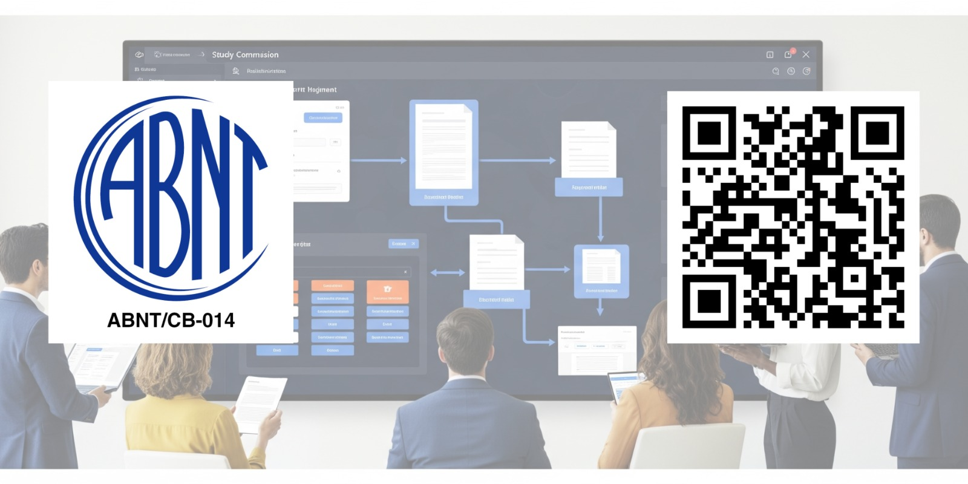
Walter W. Koch, MSc
Com 48 anos de experiência, desenvolveu alguns dos maiores projetos de gestão documental do mundo
Ministrou cursos para mais de 3.000 profissionais em 20 países.
Nomeado Fellow da AIIM – Association for Intelligent Information em 2021
Participante na elaboração do modelo de requisitos do Conarq – eArq V.2
Co-autor da Prática Recomendada PR1013 - Digitalização de documentos — Orientações para a garantia da qualidade e da confiabilidade do documento digitalizado da ABNT
Membro da ABNT no CB 14, onde atua na adaptação das normas ISO relacionadas a sistemas de documentos de arquivo

Slide 3
Dados. Que dados?
Records management – A gestão de documentos de arquivo segundo a ISO 15489 abrange conceitos e princípios relacionados a criação, captura e gerenciamento de documentos de arquivo. Se aplica a documentos em qualquer formato, estrutura ou ambiente tecnológico, independentemente do tempo. A gestão de documentos de arquivo envolve medidas apropriadas para proteger sua confiabilidade, integridade e usabilidade conforme o contexto de negócios e requisitos para gestão de mudanças ao longo do tempo.

Slide 4
Dados. Que dados?
Records management – A gestão de documentos de arquivo segundo a ISO 15489 abrange conceitos e princípios relacionados a criação, captura e gerenciamento de documentos de arquivo. Se aplica a documentos em qualquer formato, estrutura ou ambiente tecnológico, independentemente do tempo. A gestão de documentos de arquivo envolve medidas apropriadas para proteger sua confiabilidade, integridade e usabilidade conforme o contexto de negócios e requisitos para gestão de mudanças ao longo do tempo.
Documentos em qualquer formato, estrutura ou ambiente tecnológico
Estruturado x não estruturado

Slide 5
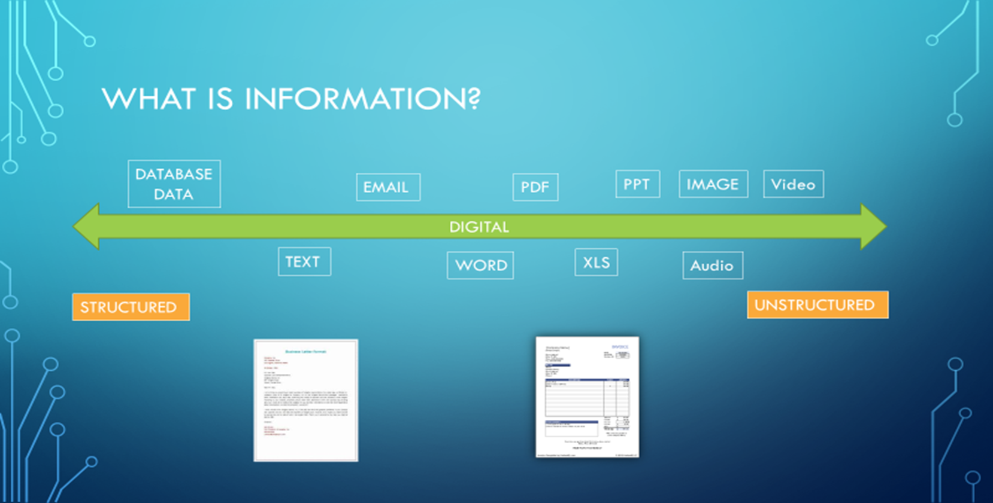
Conteúdo corporativo

Slide 6
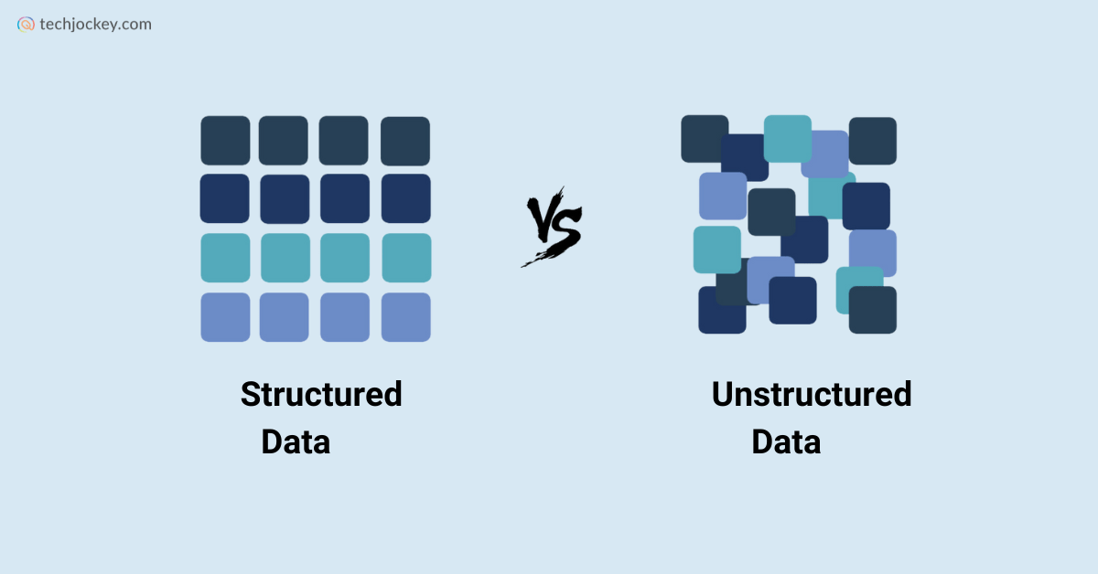
Dados estruturados / não estruturados
Segundo pesquisa do MIT, a maioria dos dados, (80% a 90% de acordo com múltiplos analistas) é informação não estruturada tal como texto, video, audio, logs de servidores, midia social, entre outros. Isto é um recurso enorme intocado com potencial para criar vantagem competitiva para as organizações que souberem como usá-los.

Slide 7

Dados não estruturados
Crescimento exponencial de dados não estruturados
Algumas pesquisas estimam que, no mínimo, são criados 2,5 quintilhões de bytes de dados a cada dia
O futurista Bernard Marr estima que 90% dos dados é de dados não estruturados
No ano passado a Microsoft deu suporte às afirmativas de Marr quando disse que mais de 2 bilhões de arquivos são adicionados aos sistemas SharePoint, One Drive e Teams a cada dia.

Slide 8
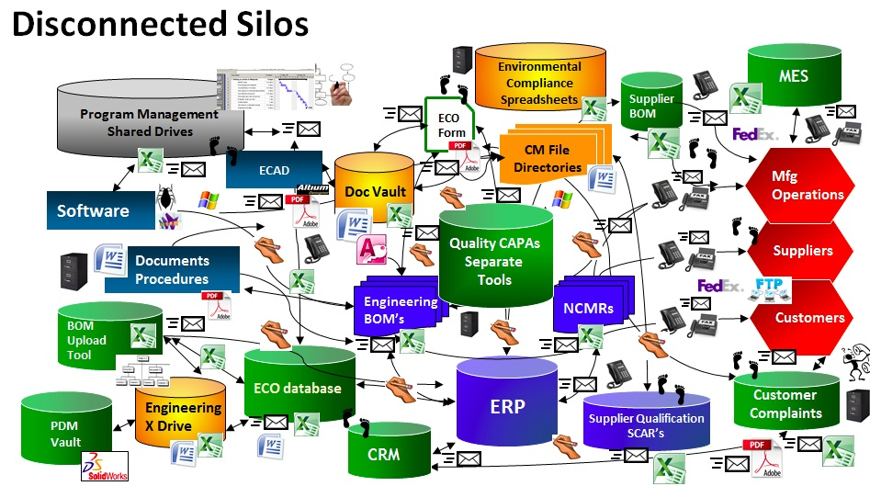
Silos de dados
Estruturados / não estruturados
Redundantes
Obsoletos

Slide 9
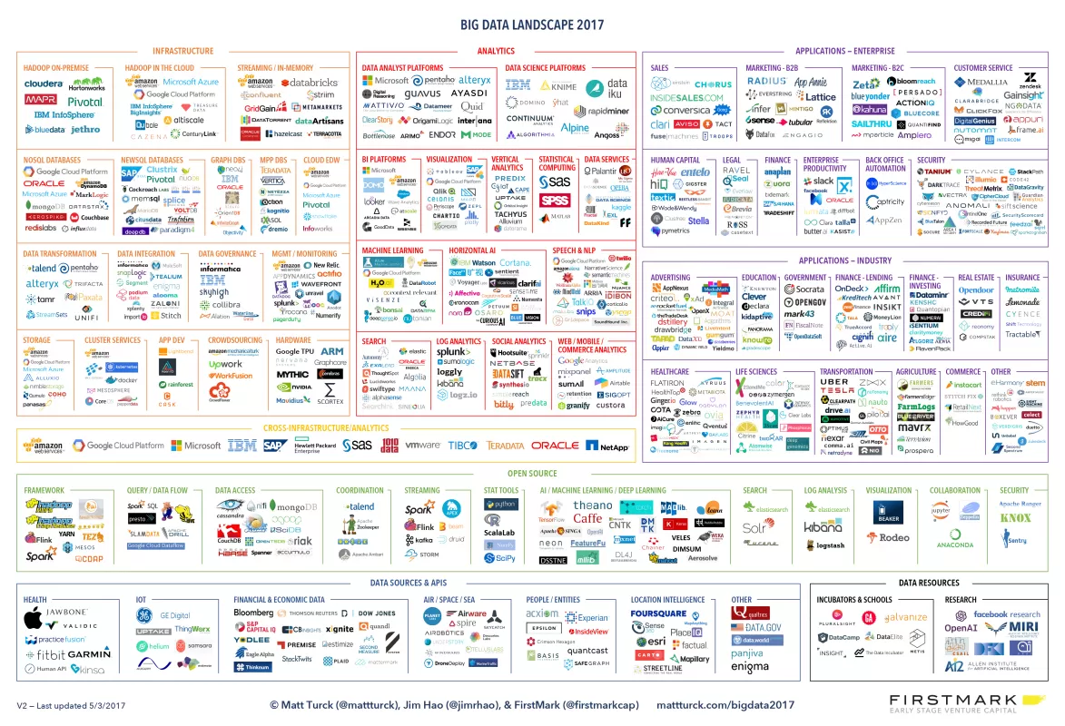
Diferentes sistemas
Diferentes linguagens / idiomas
Diferentes classificações
Diferentes metadados

Slide 10
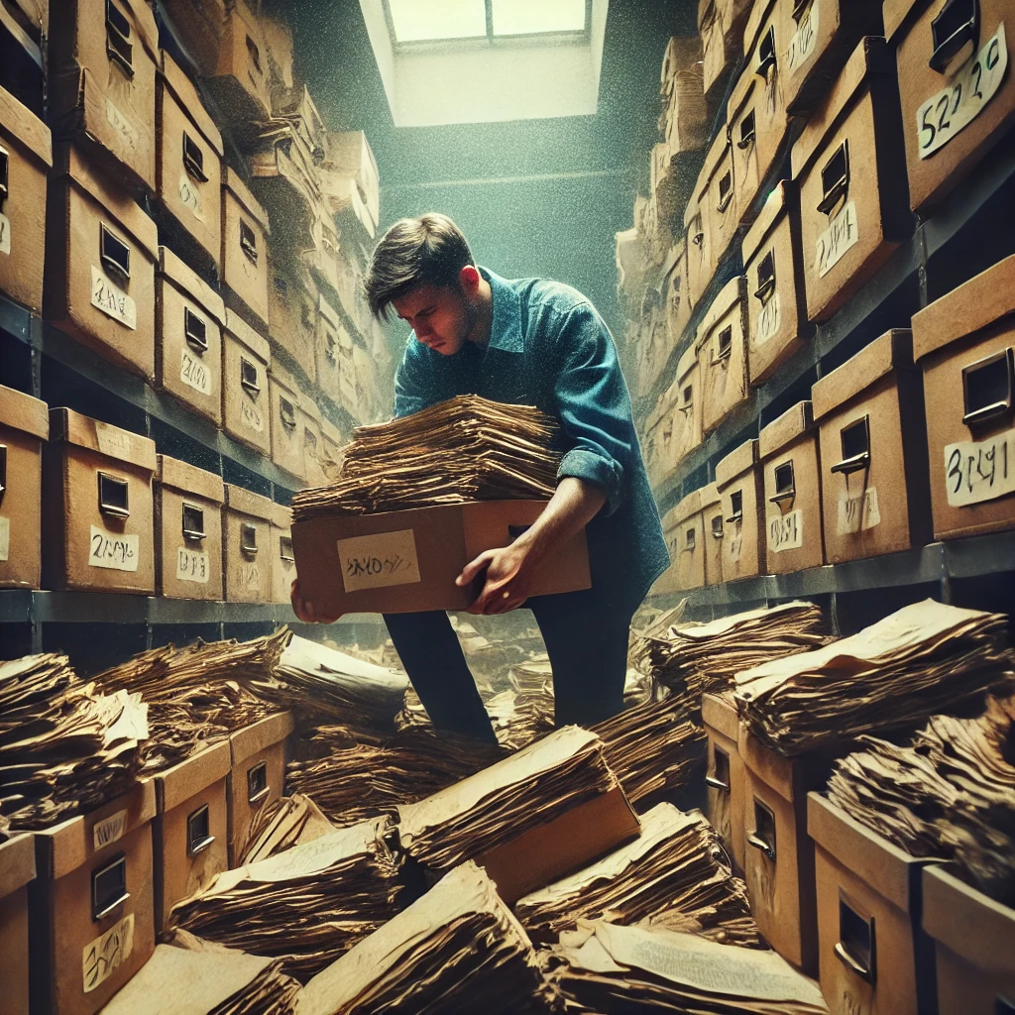
REALIDADE CORPORATIVA
Na dúvida: guarde
Arquivo morto
Lixão digital
É mais barato guardar que processar..
...

Slide 11
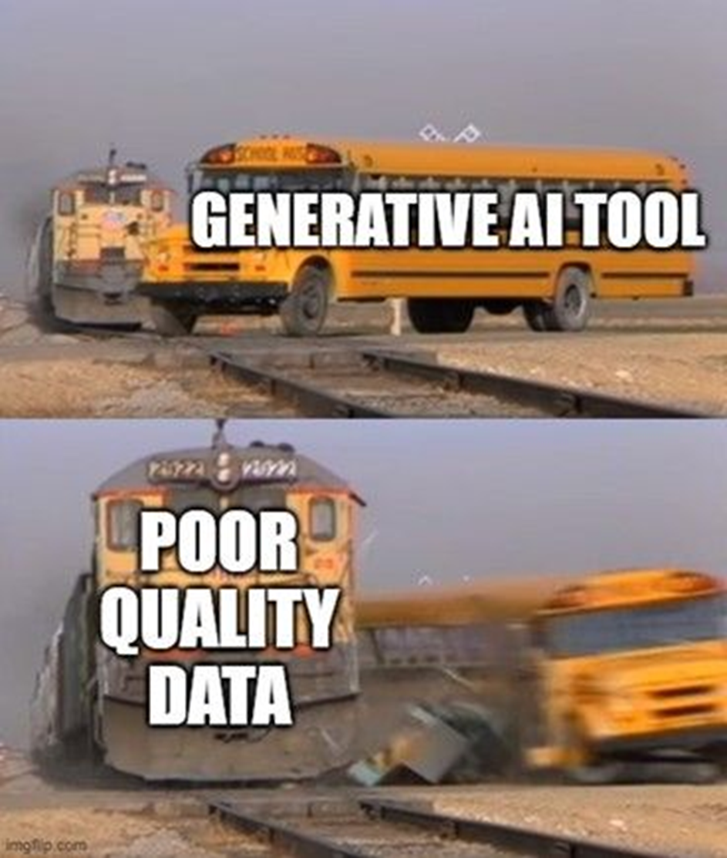
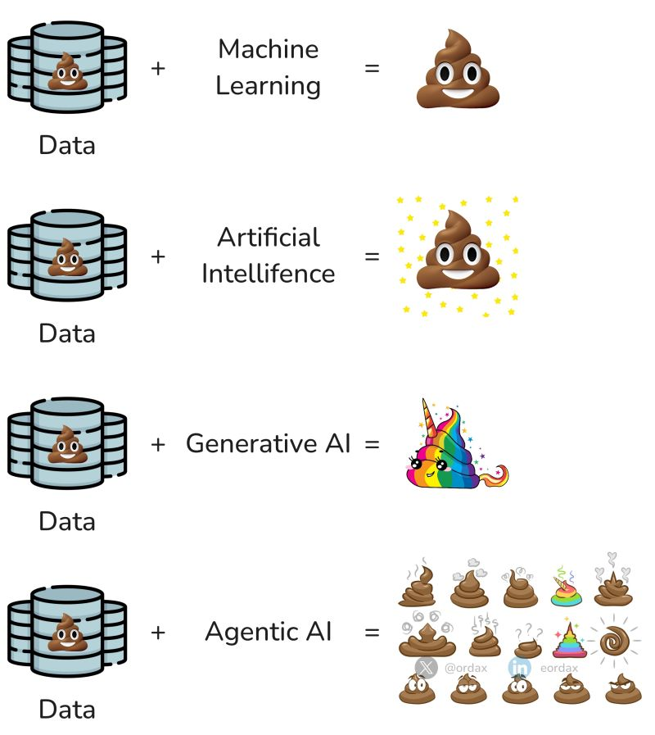

Slide 12
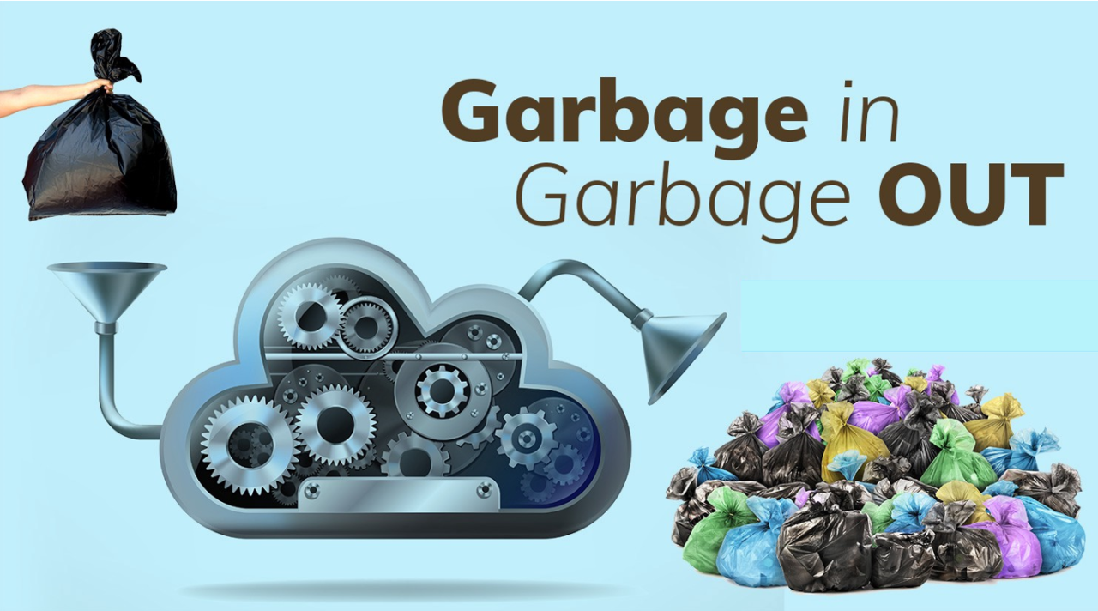

Slide 13
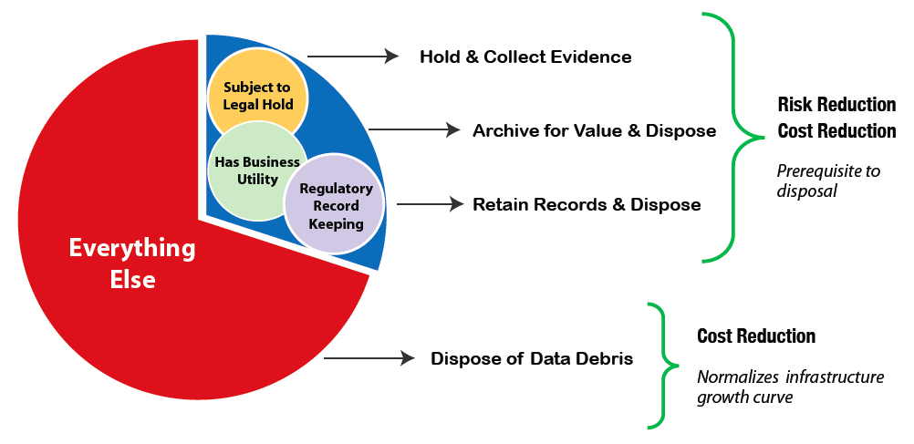
Uma nota sobre ROT
ROT
Redundante
Obsoleto
Trivial
70%
Source: https://www.cgoc.com/resources/information-lifecycle-governance-leader-reference-guide
Notes:
The Compliance, Governance, and Oversight Council (CGOC) conducted a survey in 2012 regarding information holdings. What they found was that for the average organization:
1% of organizational information is subject to a current legal hold;
5% is retained as records;
25% is relevant to ongoing business operations; and
Up to 69% of an organization’s information has no business value.
This last “bucket” includes information that is redundant, outdated or obsolete, and/or trivial (ROT). This information still uses scarce organizational resources to store and manage it and can significantly increase the cost and potential liability associated with over-retention.
These numbers will vary across organizations and even types of organizations – for example, in the public sector the “important” information is probably a higher percentage due to open records types of laws as well as the need to manage some information for historical purposes. The broader point is that every organization has a significant percentage of information holdings that has absolutely no business value but which still consumes organizational resources. Those holdings should be reduced and minimized to the extent possible.

Slide 14
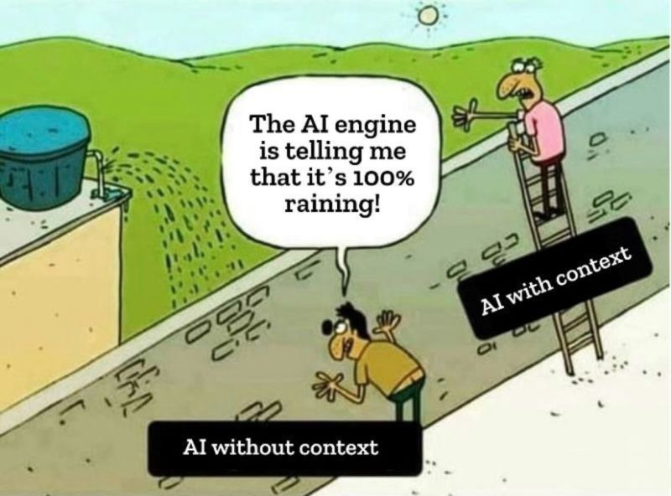
Toxic data

Slide 15
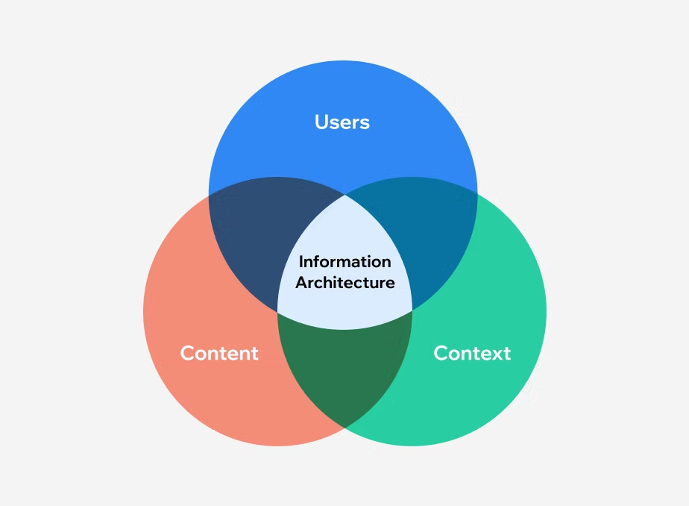

Arquitetura da informação
Entendimento dos requisitos estratégicos e dos usuários
Mapeamento das bases
Federação de dados

Slide 16
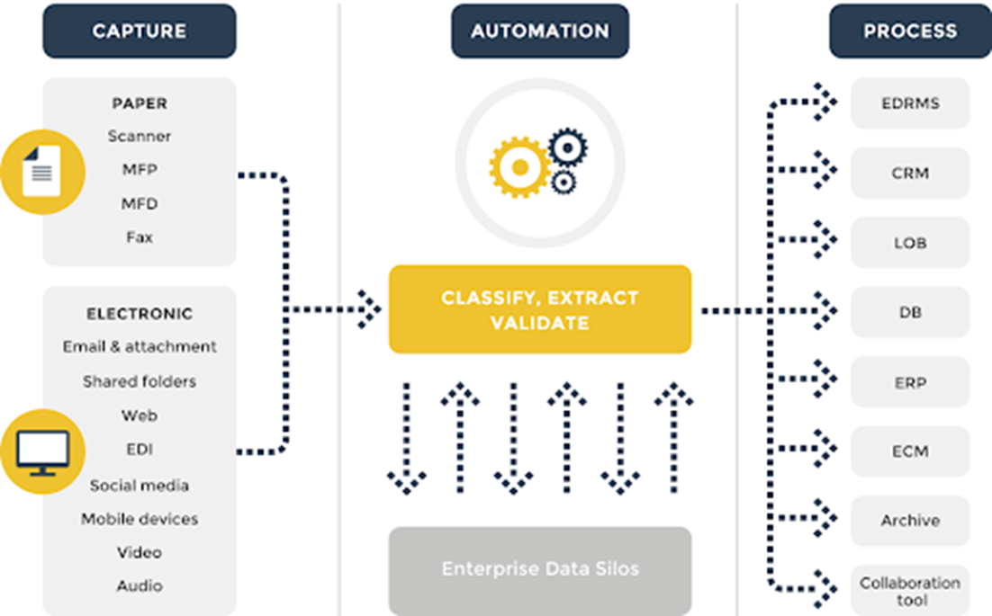
Captura e produção
Captura inteligente
Extração de dados
Classificação
Higienização de dados
Enriquecimento de dados
Integração dos dados

Slide 17
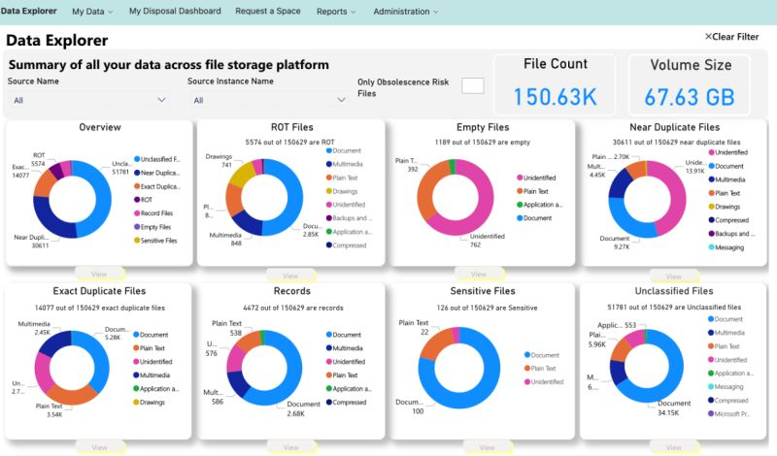
Higienização

Slide 18
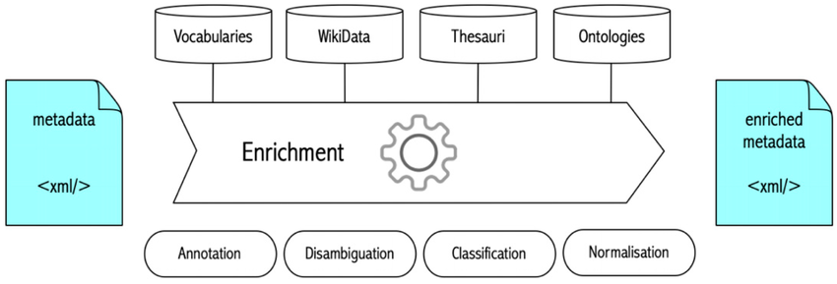
Metadados
Enriquecimento do modelo de metadados
Sentido para o usuário
  Contexto
  Relevância
  Explicação
  Personalização

Slide 19
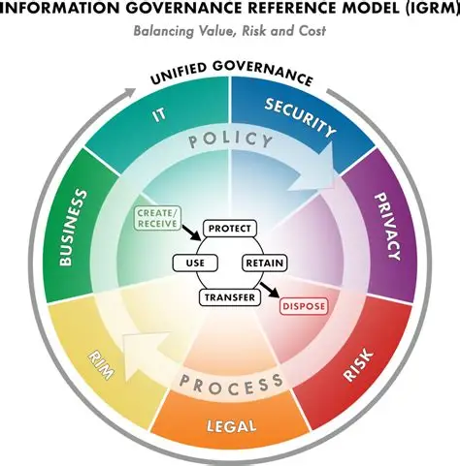
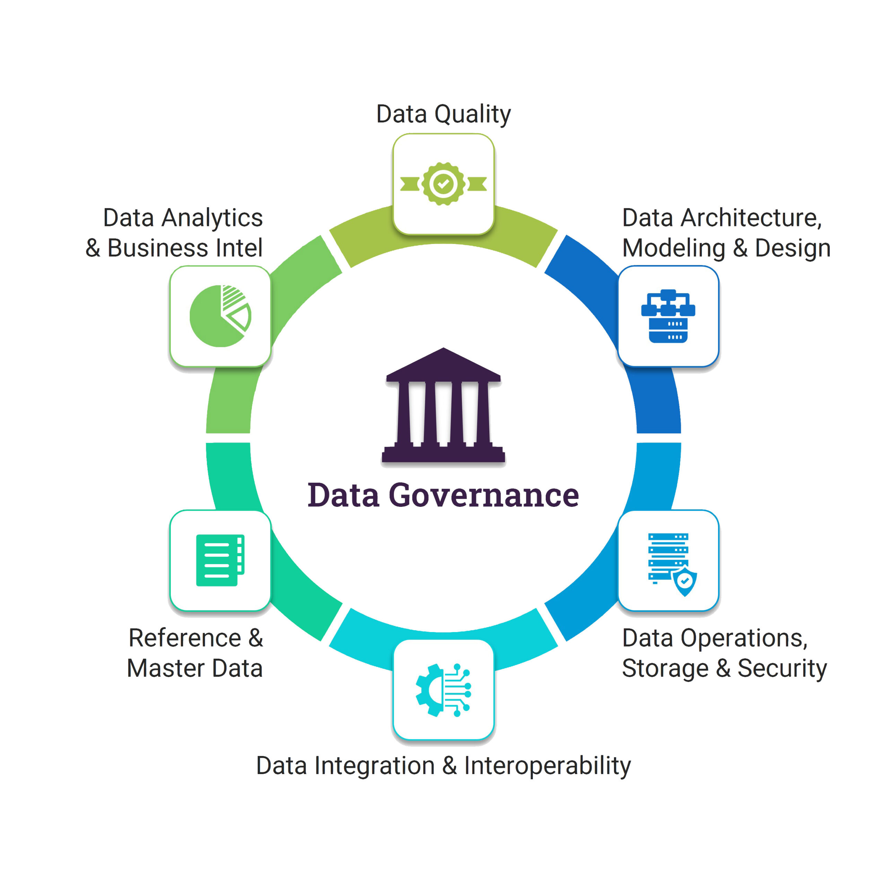
Governança
Qualidade
Conformidade
Estratégia
Segurança
Operação

Slide 20
Data Science e IA
Aplicação | Data Science entra com... | IA entra com...
Previsão de demanda | Análise de histórico de vendas | Modelos preditivos com ML
Diagnóstico médico | Processamento de dados clínicos | Reconhecimento de padrões em exames
Chatbots e assistentes | Estudo de linguagem e comportamento | Processamento de linguagem natural
Recomendação de produtos | Segmentação de clientes | Algoritmos de recomendação
Veículos autônomos | Sensores e telemetria | Visão computacional e tomada de decisão

Slide 21
Para onde vamos?
A união entre Inteligência Artificial (IA) e Ciência de Dados (Data Science) forma uma nova categoria de soluções digitais inteligentes. Essa combinação está moldando um novo paradigma tecnológico — soluções orientadas por dados e impulsionadas por aprendizado automatizado.
Como serão batizadas?
  Soluções Cognitivas Baseadas em Dados
  IA centrada em dados
  Data Science alavancado por IA
  Analytics com IA

Slide 22
Mensagem final – Alan Pelz-Sharpe
Duas pesquisas recentes confirmam que IA está no seu ápice. Organizações reconhecem que o sucesso da IA depende da gestão dos dados não estruturados, e aproximadamente 50% das corporações planejam substituir os seus ERP e sistemas de gestão documental nos próximos 3 anos.
IA não é só uma tendencia – ela força as organizações a repensar toda a sua estrutura tecnológica.

Slide 23
OBRIGADO!!
(1) Walter Koch, MSc | LinkedIn
walter@imageware.com.br

